Slide 1
Single Path One-Shot Neural Architecture Search with Uniform Sampling
https://arxiv.org/abs/1904.00420
https://github.com/megvii-model/SinglePathOneShot
南京恩博科技算法部：汤庆飞

Slide 2
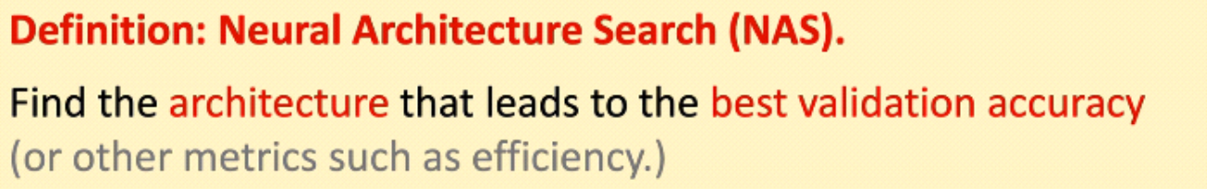
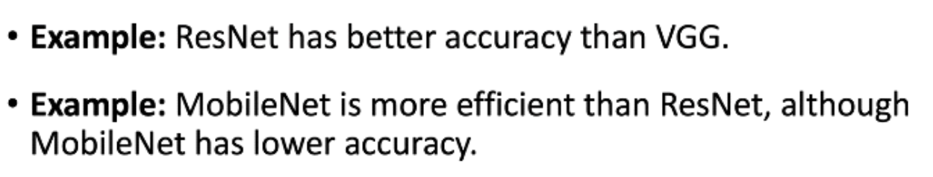
NAS

Slide 3
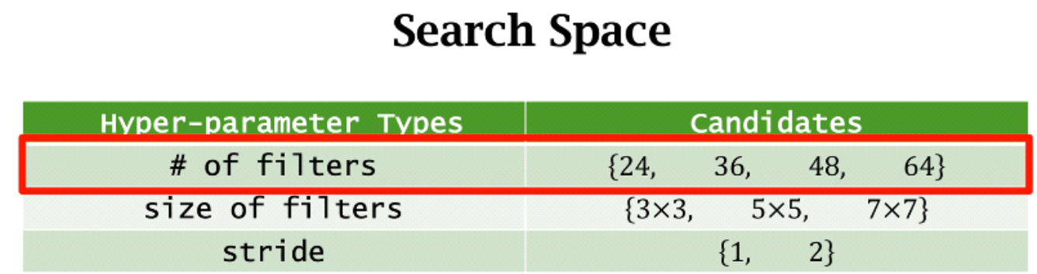
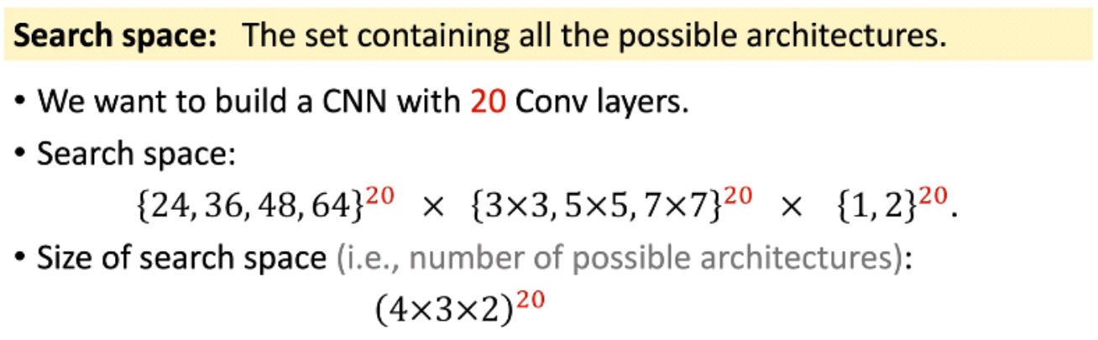
NAS

Slide 4
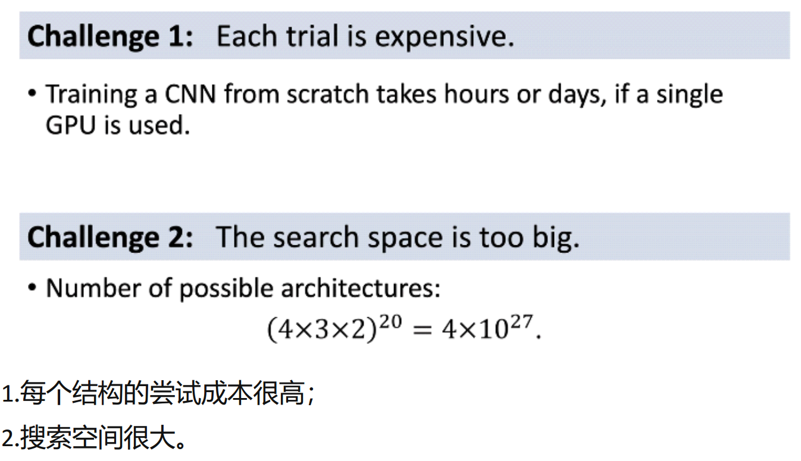
NAS

Slide 5
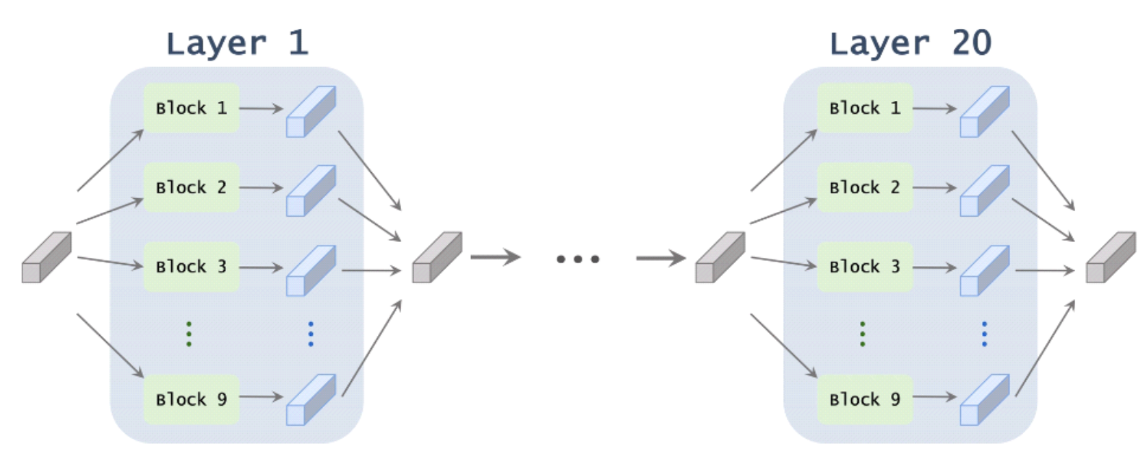
FBNet
SuperNet

Slide 6
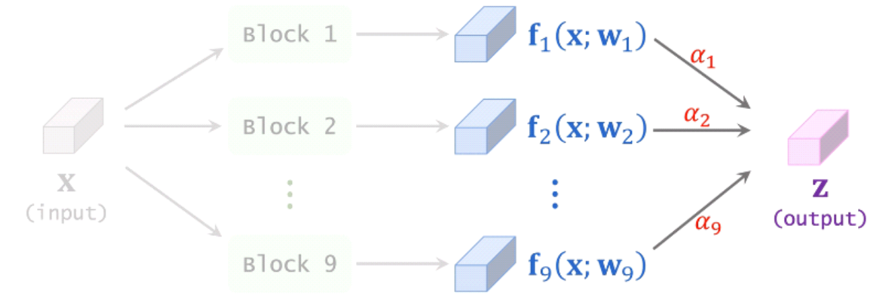
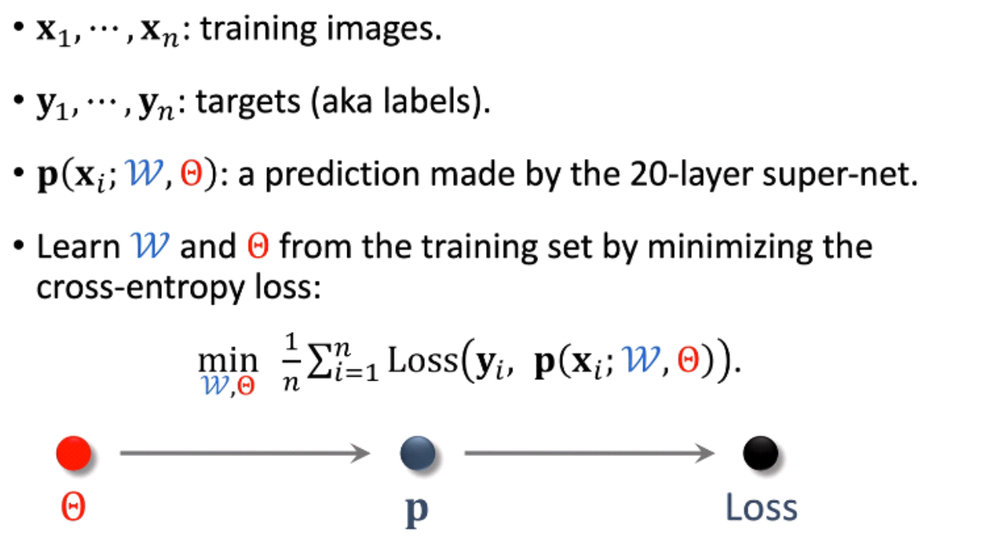
FBNet

Slide 7
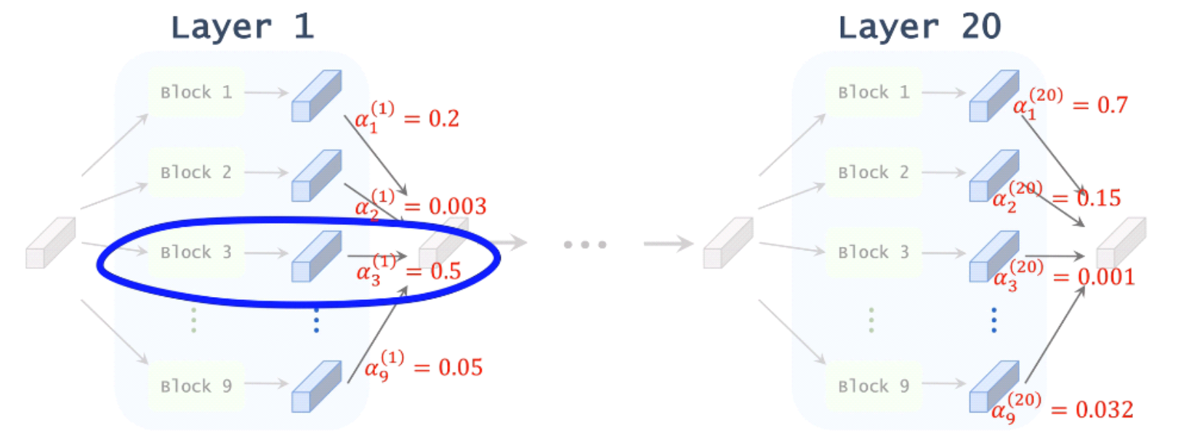
FBNet
每一层只选择α最大的block，对20层重复进行这个操作。只保留最重要的模块，丢弃其他模块。 如果将supernet看作一个图，选择的神经网络结构就是其中的一条路径，从输入通往输出。

Slide 8
SPOS
联合优化问题
超网中的权重是紧密耦合的，尚不清楚子网的权重继承为何是有效的。
使用同时优化的方式也给网络架构参数和超网参数引入了耦合。
SPOS
提出了均匀采样的single path one-shot方法，可以克服现有one-shot方法的缺点。其简单的形式允许更大的搜索空间，包括block搜索、通道搜索、比特宽度搜索等。采用进化算法来进行搜索，可以满足低延迟等约束。

Slide 9


SPOS
第一阶段 优化supernet
第二阶段 网络架构search

Slide 10
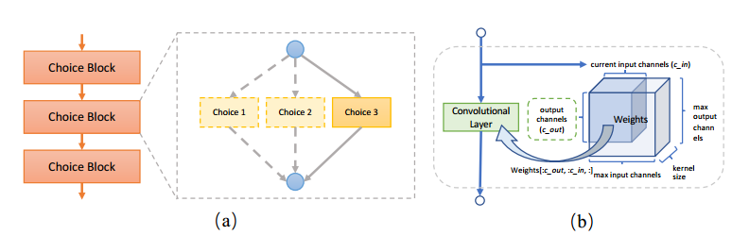
SPOS
Supernet实现细节
Single path supernet
Channel number search

Slide 11
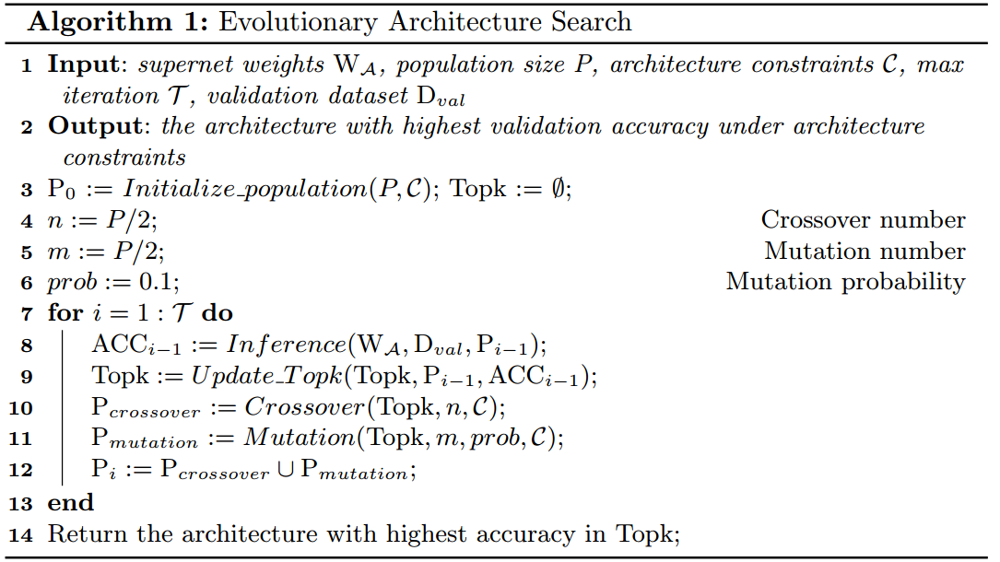
SPOS
Search实现细节

Slide 12
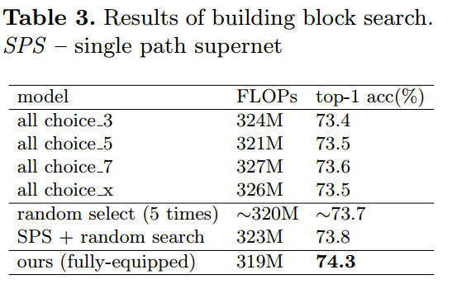
实验
随机搜索效率低
进化算法搜索效率高，有限时间内搜索到最高精度

Slide 13
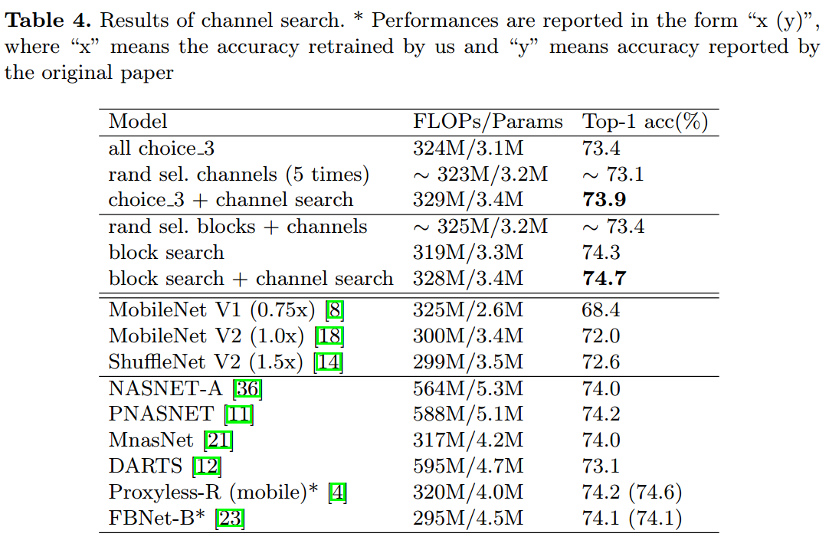
实验
同时搜索block和channel的精度更高，超过了其他同类型方法。

Slide 14
Q&A

